Slide 1









ОСОБЕННОСТИ РАБОТЫ
С ГИПЕРАКТИВНЫМИ ДЕТЬМИ
В ДЕТСКОЙ ШКОЛЕ ИСКУССТВ
Выполнила: Черняева Л.Л. –
преподаватель ГБУ ДО НАО «ДШИ»

Slide 2




СИНДРОМ ДЕФИЦИТА ВНИМАНИЯ
С ГИПЕРАКТИВНОСТЬЮ
(СДВГ)
Главная проблема –
нарушение интенсивности (непрерывности) внимания,
т.е. его истощаемость

Slide 3
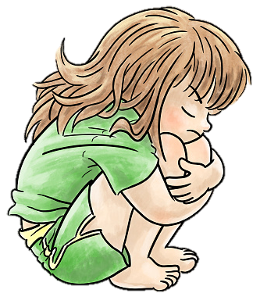
ВНУТРЕННЯЯ НАПРЯЖЕННОСТЬ
ЧРЕЗМЕРНАЯ ВОЗБУДИМОСТЬ
ПРОБЛЕМЫ С КОНЦЕНТРАЦИЕЙ ВНИМАНИЯ, РАССЕЯННОСТЬ
ПРОЯВЛЕНИЯ ДЕПРЕССИИ, ВРАЖДЕБНОСТИ, ПОВЫШЕННОЙ ТРЕВОЖНОСТИ

Slide 4
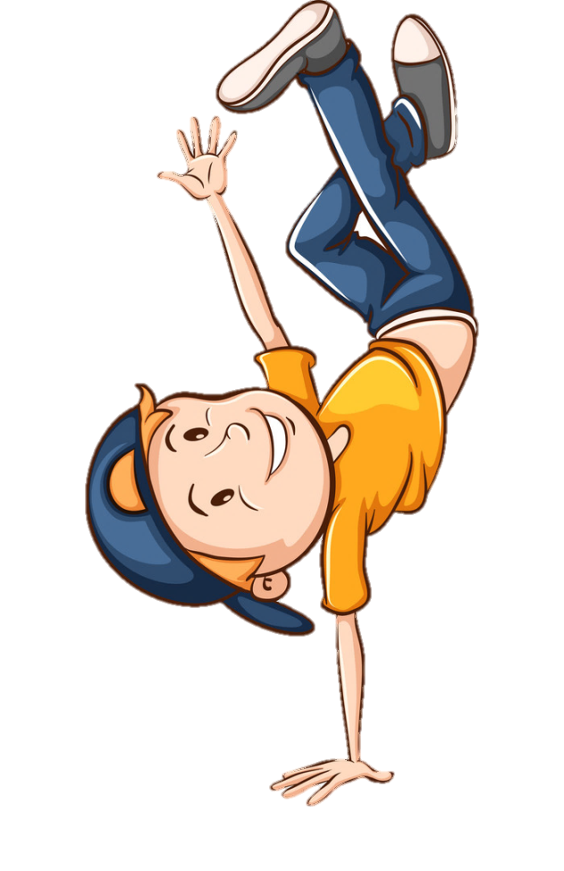
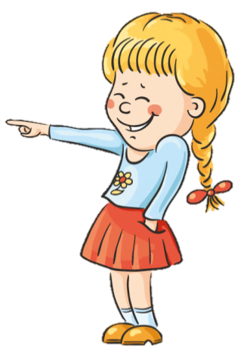

ПЕРВЫЕ ПРИЗНАКИ СДВГ ПРОЯВЛЯЮТСЯ:
5-7 лет до 12 лет
ВТОРОЙ ВСПЛЕСК:
14 лет
минимальная мозговая дисфункция
и наследственность
особенности темперамента,
пороки внутрисемейного воспитания
СДВГ – НЕ ПСИХИЧЕСКОЕ ЗАБОЛЕВАНИЕ,
А РАССТРОЙСТВО РАЗВИТИЯ

Slide 5


НЕОПРЕДЕЛЕННОЕ ПОЛОЖЕНИЕ
В СОВРЕМЕННОЙ ОБРАЗОВАТЕЛЬНОЙ СИСТЕМЕ:
широко изучается в нашей стране, создано большое количество исследовательской литературы по данному вопросу
СДВГ не рассматривается как целостное, системное явление, присутствует
несоответствие между теоретической освещенностью проблемы гиперактивности и отсутствием разработанной стратегии практической помощи школе, ребенку

Slide 6


НЕ ВПИСЫВАЕТСЯ В ШКОЛУ ПО ПРИЧИНЕ
СВОИХ ПОВЕДЕНЧЕСКИХ ОСОБЕННОСТЕЙ
НЕ СПОСОБЕН ПОЛНОЦЕННО ПОДДЕРЖАТЬ
РАЗГОВОР, ВКЛЮЧИТЬСЯ В ИГРУ
МОЖЕТ ОБОРВАТЬ СОБЕСЕДНИКА
НА ПОЛУСЛОВЕ, НАЧАТЬ СВОЙ РАССКАЗ
КОНФЛИКТУЕТ ЧАЩЕ ДРУГИХ, СРЫВАЕТ УРОКИ
ИГНОРИРУЕТ ВСЯКИЕ ПРАВИЛА
И НОРМЫ ПОВЕДЕНИЯ
ЧАСТО СТАНОВИТСЯ ИЗГОЕМ И НЕ ИМЕЕТ ДРУЗЕЙ

Slide 7
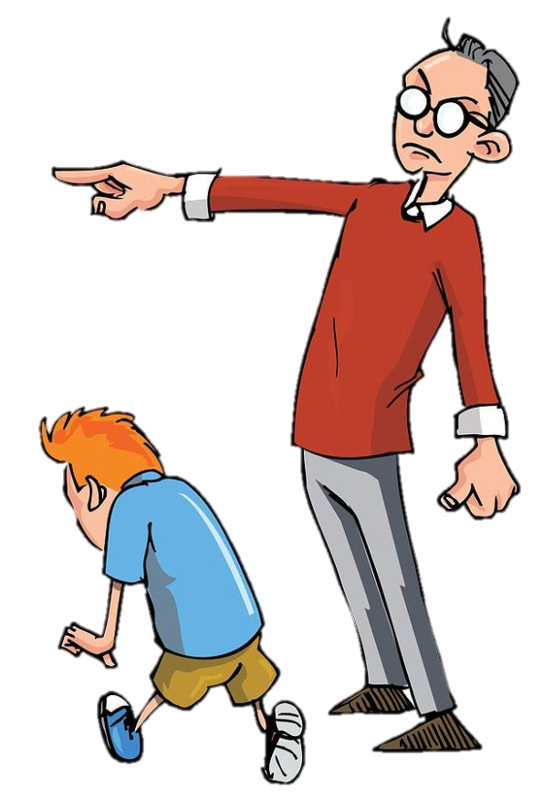

ЧЕМ БОЛЬШЕ МЕР НАКАЗЫВАЮЩЕГО ХАРАКТЕРА ПРИНИМАЕТСЯ , ТЕМ БОЛЬШЕ ВОЗРАСТАЕТ
НАПРЯЖЕНИЕ У РЕБЕНКА
РОДИТЕЛЯМ И ПРЕПОДАВАТЕЛЯМ
НУЖНО НАУЧИТЬСЯ:
КОНТРОЛИРОВАТЬ СВОИ ЭМОЦИИ
БЫТЬ КРАЙНЕ ТЕРПЕЛИВЫМИ
И СДЕРЖАННЫМИ
КАК МОЖНО ЧАЩЕ ХВАЛИТЬ,
ДАЖЕ ЗА САМЫЕ МАЛЫЕ ДОСТИЖЕНИЯ

Slide 8
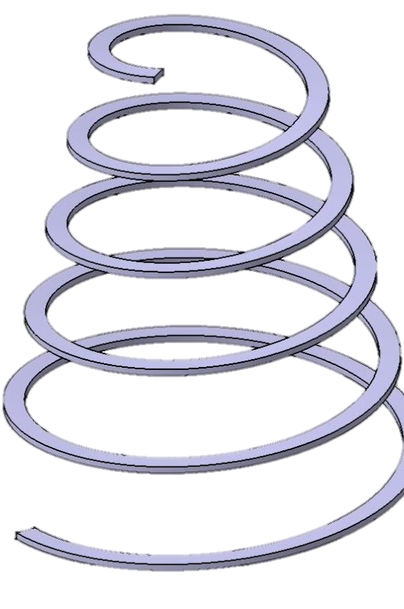
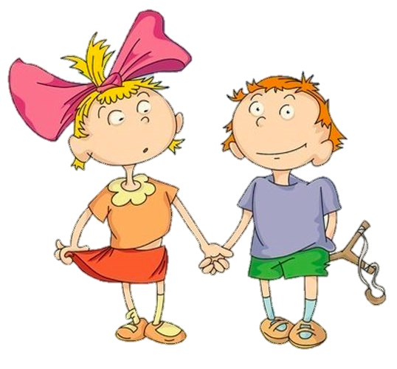
ОСНОВОЙ ЛЕЧЕНИЯ ГИПЕРДИНАМИЧЕСКОГО РАССТРОЙСТВА, КРОМЕ ПСИХОТЕРАПИИ СЛУЖИТ РАЗВИТИЕ ИНТЕРЕСА К КАКОЙ-ЛИБО ДЕЯТЕЛЬНОСТИ, ТРЕБУЮЩЕЙ СОСРЕДОТОЧЕННОСТИ И УСИДЧИВОСТИ
Учась в школе искусств, такой ребенок приобретает способность регулировать двигательную, эмоциональную и поведенческую сферы психической жизни

Slide 9




гиперактивного ребенка преподавателю лучше сажать прямо перед собой,
за первую парту

Slide 10
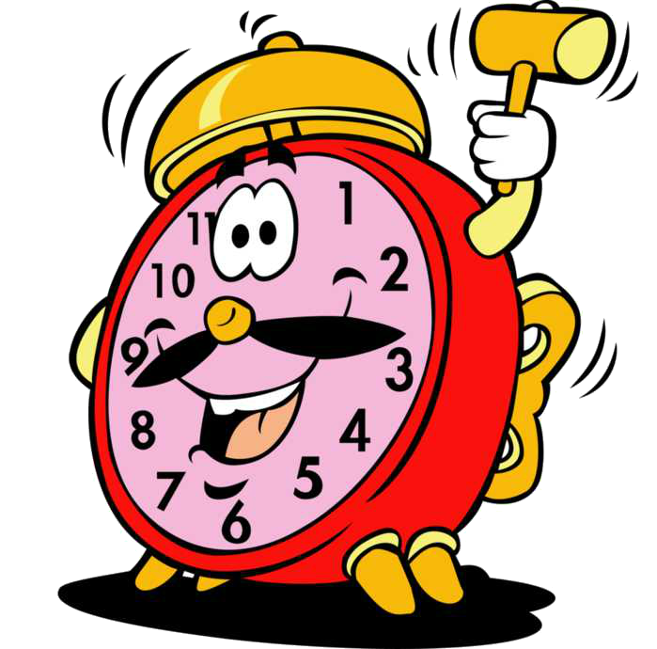


каждое занятие должно быть четко регламентировано

Slide 11
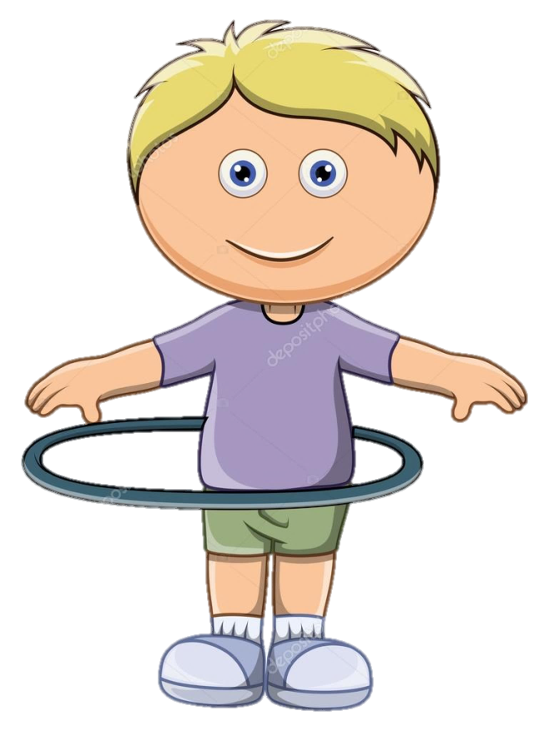
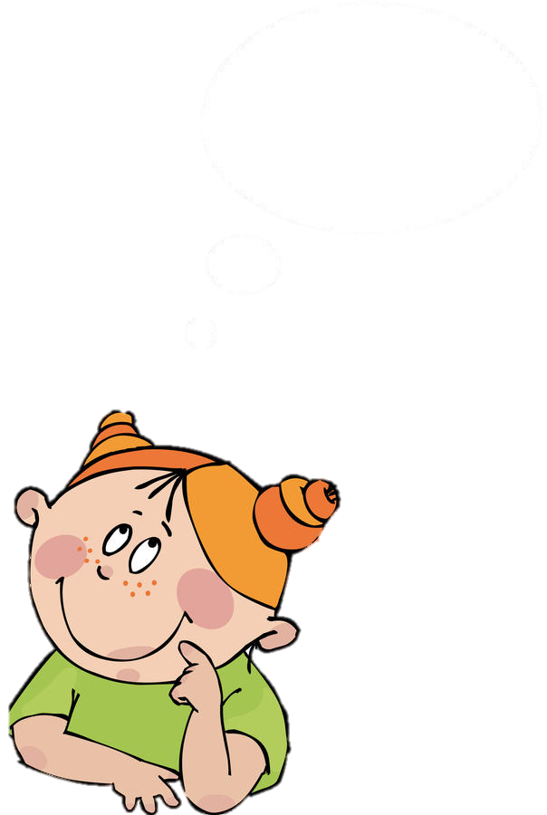
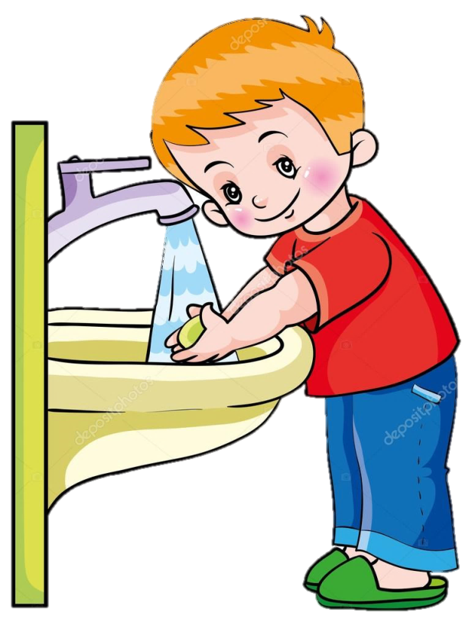

если ребенок не может продолжать работать, то нужно переключить
его на другой вид деятельности

Slide 12

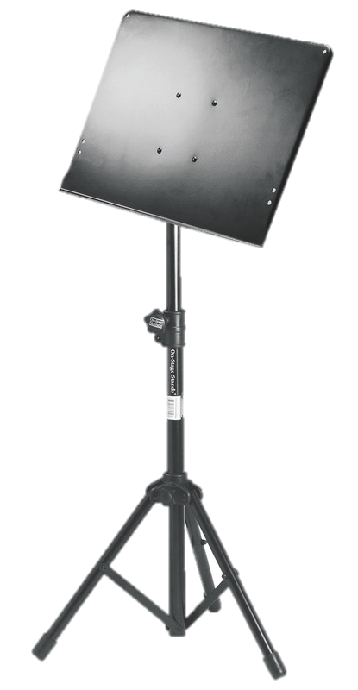
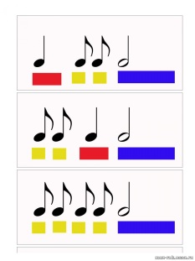
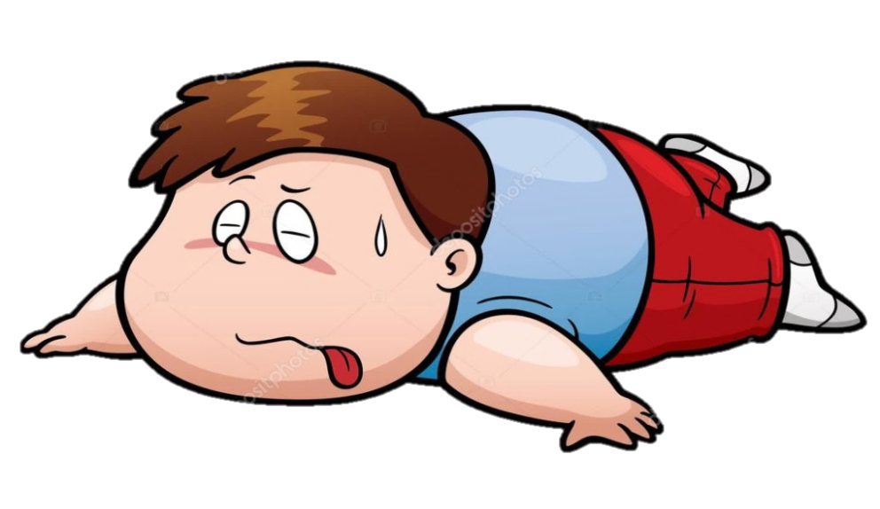
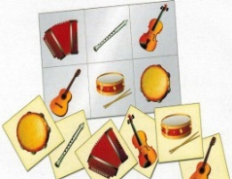
теоретическая часть урока должна содержать много зрительного материала - карточек, символов на стендах,
рисунков, схем…

Slide 13




предлагать лучше сначала легкие задания, например повторение уже пройденного материала, потом выполнение чего-то более сложного или ознакомление
с новым материалом

Slide 14


у гиперактивного ребенка
до 6-8 лет ведущим остается нагляднодейственное мышление,
то есть, чтобы что-то понять,
ему необходимо все потрогать
и подвигать. Только
в практическом действии
он может представить
себе результат

Slide 15




задания гиперактивному ребенку необходимо формулировать максимально кратко, так как он не может удержать
в памяти большой объем информации

Slide 16




чем более драматичен, экспрессивен, театрален педагог, тем легче
он справляется с проблемами гиперактивного ребенка, которого влечет все неожиданное, новое

Slide 17

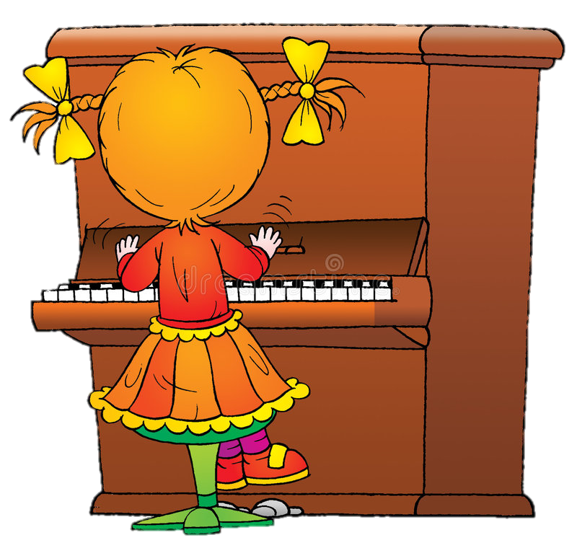

чтобы добиться результатов в обучении такого ребенка, следует хвалить его при каждом случае, когда он это заслужил, подчеркивая даже незначительные успехи

Slide 18

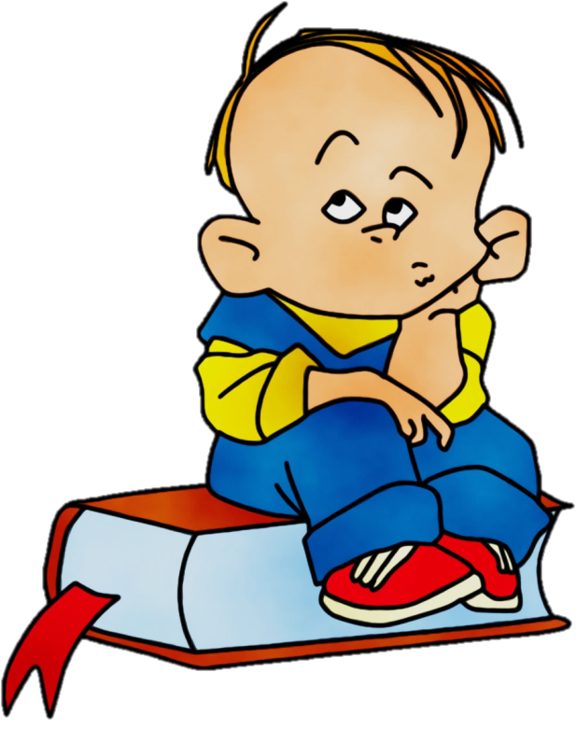



при выполнении заданий, нужно стремиться избегать переутомления, чтобы не усиливать гиперактивность

Slide 19
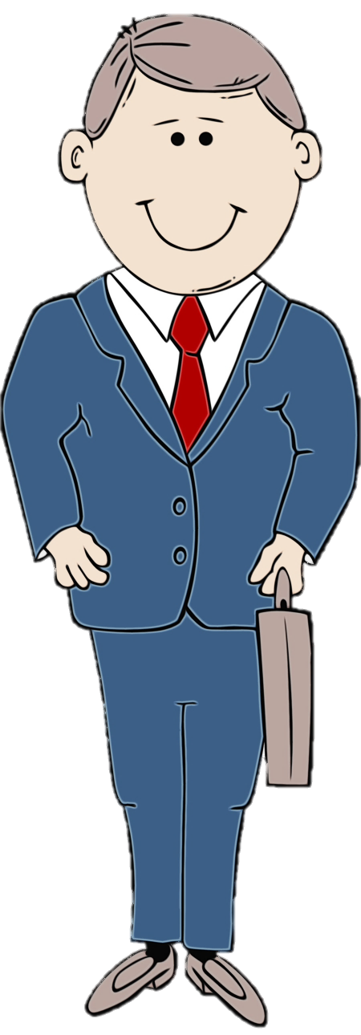


долгосрочный прогноз в отношении гиперактивных детей с расстройствами внимания является обычно благоприятным,
но только в том случае, если они
своевременно получают
соответствующее лечение
и правильное воспитание

Slide 20
СПАСИБО ЗА ВНИМАНИЕ!

